Slide 1
Aeropuerto
Arnold romero tique , Eduardo Arbey Gil

Slide 2
Introducción
Sistema de gestión de un aeropuerto para sus respectivos vuelos ,tomando en cuenta los destinos disponibles y la ocupación de los aviones .

Slide 3
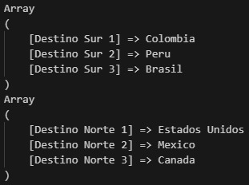
Arrays
Se usaron arrays asociativos, almacenan los distintos destinos, dependiendo
de la zona en que se encuentren
Salida:

Slide 4
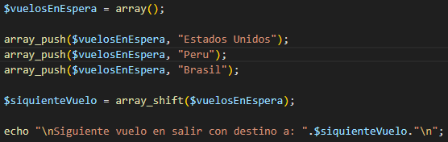
Colas
Se emplearon para realizar un seguimiento de los vuelos en espera, indicando cual es el próximo en salir
Teniendo en cuenta la estructura FIFO de las colas, el primer destino ingresado al array
es el primer vuelo en despegar

Slide 5
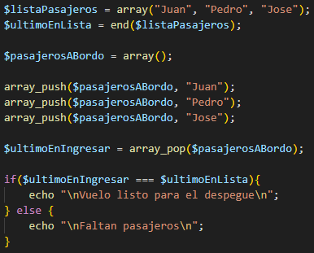
Pilas
Contiene el registro de los pasajeros que ingresan al vuelo, que teniendo en cuenta la estructura LIFO, se extrae el ultimo pasajero en ingresar y lo compara con la ultima personas en la lista de pasajeros para comprobar si todos los pasajeros ya están a bordo del vuelo.
Array que contiene la lista de pasajeros y variable que almacena el ultimo en la lista
Comprobación entre el ultimo pasajero de la lista y el extraído de la pila (ultimo en ingresar al vuelo)

Slide 6
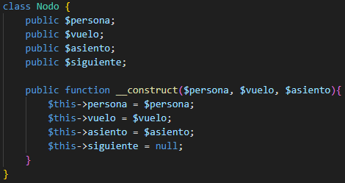
Listas enlazadas
Contienen un registro respecto a los datos del vuelo de los usuarios, conteniendo en cada nodo el nombre del usuario, su vuelo y su numero de asiento
El nodo contiene la persona, el vuelo, el numero de asiento y la referencia al siguiente nodo

Slide 7
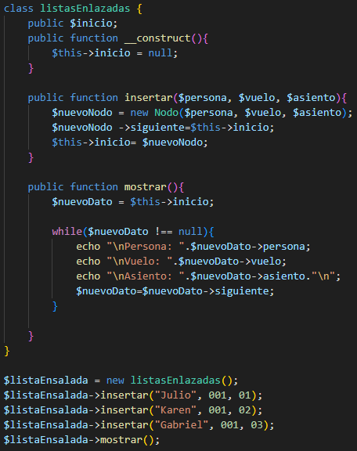
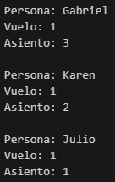
Método para ingresar un nodo, recibiendo como argumentos los datos vistos antes

Slide 8
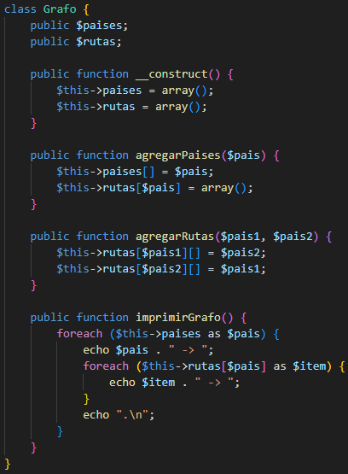
Grafos
Se usa para representar las diferentes rutas disponibles
Los países representan los vértices y las rutas las aristas
agregarPaises crea un vértice con un país y
agregarRutas crea las conexiones entre dos
países, que serian las rutas de viaje que ofrece
el aeropuerto
Recorre los arrays de países y rutas y los muestra

Slide 9
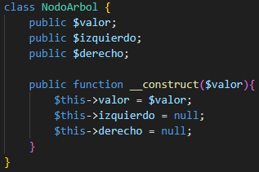
Arboles
Representa la estructura básica del aeropuerto, teniendo en cuenta el nivel al que pertenezca
La clase nodoArbol representa cada nodo que tiene como máximo dos hijos (árbol binario).

Slide 10
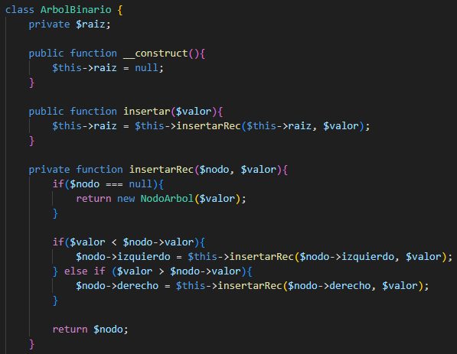
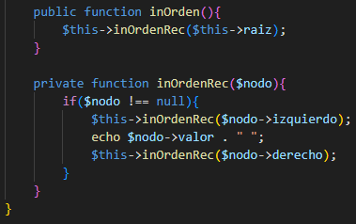
Insertar recibe el valor y llama a insertarRec
que dependiendo de la raíz crea un nodo
raíz o nodo hijo (si el valor es menor lo
Inserta a derecha y si es mayor a la
izquierda)
inOrden llama a inOrdenRec que recibe como
argumento el nodo raíz y recorre sus nodos
de izquierda a derecha

